Slide 1

智能软件系统
智能软件系统
模拟人的思维过程进行学习、推理、规划、思考等智能行为的系统，统称为人工智能软件系统
典型的人工智能软件系统以深度模型为核心，具有复杂的结构，如简单的4层卷积神经网络构建的数字图片识别系统有超过13,000个参数
由于缺乏对人工智能软件系统的全面认识和评估标准，在高风险应用中时常发生一些重大错误，引起了人们对于人工智能软件系统质量保障问题的关注和研究

Slide 2
智能软件系统
智能软件工程
运用人工智能、数据挖掘等前沿技术，基于现代软件工程产生的大数据，解决软件工程面临的新问题，提高软件开发和维护的自动化水平，减少软件开发和维护的成本，提高软件质量和生产效率
主要任务：
智能化软件缺陷预测、定位与修复
代码与文档自动生成与补全
智能代码推荐与生成
开源生态群体智能的软件开发

Slide 3
智能软件的属性
功能属性(Functional Attributes)
智能软件系统为实现用户需求和业务需求所必须具备的能力
非功能属性(Non-Functional Attributes)
非功能属性是功能属性的补充，反映软件系统的质量、特性和约束
非功能属性依赖于功能属性而存在，紧密约束和限制人工智能软件系统，对系统的质量保障具有非常重要的作用

Slide 4
功能属性
正确性(Correctness)
正确性是系统能够正确处理各种输入并产生正确输出的能力(概率)
数据、模型和统计方法
过拟合程度(Overfitting)
过拟合程度是衡量模型算法由于过度的拟合当前可用数据而导致无法很好地拟合未来数据或者可靠地预测未来结果的程度指标
产生过拟合的原因(复杂的模型、稀疏的样本) 以及模型过拟合验证

Slide 5
非功能属性
鲁棒性
可解
释性
安全性
智能软件系统
公平性
数据
隐私
可用性

Slide 6



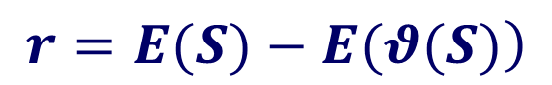
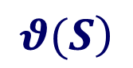
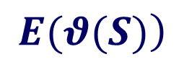

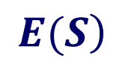
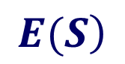

鲁棒性定义
定义
鲁棒性：在无效输入或者压力环境下，系统或者系统组件可以正确运行的程度 -- IEEE软件工程标准术语
智能软件系统的鲁棒性：假设 为人工智能软件系统， 度量 运行的正确性， 表示人工智能软件系统 的任意组件(如数据、学习程序或者框架)被干扰后的系统，则人工智能软件系统 的鲁棒性
定义为 与 之间的度量，如下：
鲁棒性衡量了人工智能软件系统对干扰的抵抗能力
$$S$$
$$\left.E(S\right)$$
$S$
$$\left.θ(S\right)$$
$$S$$
$$S$$
$$r$$
$$\left.E(S\right)$$
$$\left.E(θ(S)\right)$$
$$\left.r=E(S)−E(θ(S)\right)$$

Slide 7
统计学角度，鲁棒性三个层次
人工智能软件系统学习模型的基本要求：模型具有较高的精度或有效性；
模型所出现的较小偏差，只能对算法性能产生较小的影响(噪声，noise);
模型所出现的较大偏差, 不可对算法性能产生“毁灭性”的影响(离群点，outlier).
较大偏差
离群点
较小偏差
噪声
基本要求
较高精度或有效性

Slide 8
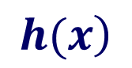


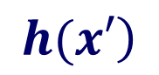
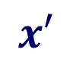



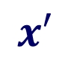




对抗鲁棒性(adversarial robustness)
定义
对抗鲁棒性是鲁棒性的常见类别，利用对抗性输入增强系统的鲁棒性
对抗鲁棒性分为局部对抗鲁棒性和全局对抗鲁棒性
局部鲁棒性
令 表示人工智能学习模型 的输入， 表示对 进行扰动而生成对抗样本， 和 分别表示 和 在模型 的输出。对于任意 ，若满足以下公式，则称模型 在样本 处是 - 局部鲁棒的：
$$x$$
$$h$$
$$x′$$
$$x$$
$$\left.h(x\right)$$
$$\left.h(x′\right)$$
$$x$$
$$x′$$
$$h$$
$$x′$$
$$h$$
$$x$$
$$δ$$
$$\left.∀x^{′}: ||x−x′||_{p}≤δ → h(x)=h(x′\right)$$

Slide 9
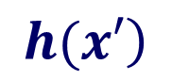


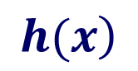









对抗鲁棒性(adversarial robustness)
全局鲁棒性
令 表示人工智能学习模型 的输入， 表示对 进行扰动而生成对抗样本， 和 分别表示 和 在模型 的输出。
若任意 和 满足以下公式，则称模型 是 - 全局鲁棒的：
$$x$$
$$h$$
$$x′$$
$$x$$
$$\left.h(x\right)$$
$$\left.h(x′\right)$$
$$x$$
$$x′$$
$$h$$
$$x$$
$$x′$$
$$h$$
$$ε$$
$$∀x,x^{′}: ||x−x′||_{p}≤δ → h(x)−h(x′)≤ε$$

Slide 10
对抗鲁棒性(adversarial robustness)
局部鲁棒性与全局鲁棒性
局部鲁棒性度量模型相对于特定样本的稳健性
全局鲁棒性度量模型在全部输入样本空间的稳健性
鲁棒性与正确性
鲁棒性衡量系统在噪声干扰下的正确性
具有优异鲁棒性的系统，在噪声干扰下能够很好地抵抗干扰、保持自身性能

Slide 11
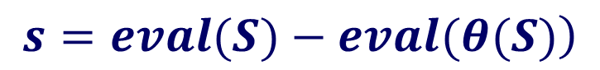


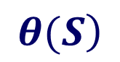

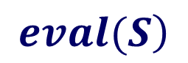
安全性(security)
定义
系统抵御通过操纵或非法访问模型学习组件造成的潜在伤害、危险或损失的能力
令 表示人工智能软件系统， 表示系统 的安全评估函数， 运行的正确性， 表示模型学习组件(如数据、学习程序或者框架)被操纵或非法访问的人工智能软件系统。系统的安全性 定义为：
$$S$$
$$\left.eval(S\right)$$
$$S$$
$$\left.θ(S\right)$$
$$s$$
$$\left.s=eval(S)−eval(θ(S)\right)$$

Slide 12
安全性与鲁棒性
共同点
安全性与鲁棒性衡量智能软件系统在外部攻击下系统的性能
不同点
鲁棒性衡量系统受干扰后保持功能正确性的能力
安全性衡量保护系统内部组件不受破坏或降低破坏程度的能力
鲁棒性衡量噪声等因素干扰下系统正确性的程度
安全性衡量外部攻击对模型本身的破坏程度

Slide 13

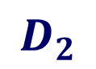


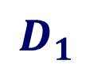

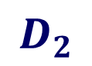
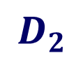

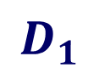

数据隐私(privacy)
定义
智能软件系统的隐私性(privacy) 是系统保留私有数据信息的能力
假定 是机器学习算法， 和 是两个仅存在一个样本不同的训练数据集， 是 输出集的子集，参数 是隐私预算，参数 是故障率。则差分数据隐私可以表示为：
差分隐私可以确保 和 仅在一个样本上有所不同时，机器学习算法不应该从 中获得比从 中更多的信息
$$A$$
$$D_{1}$$
$$D_{2}$$
$$S$$
$$A$$
$$ε$$
$$δ$$
$$Pr[A(D_{1})∈S]≤e^{ε}∗Pr[A(D_{2})∈S]+δ$$
$$D_{1}$$
$$D_{2}$$
$$D_{1}$$
$$D_{2}$$

Slide 14

公平性(fairness)
敏感属性
需要保护以防止导致不公平的特征称为敏感属性或受保护特征（属性）
敏感属性包括种族、肤色、性别、宗教、国籍、年龄、怀孕、家庭状况、残疾状况、退伍军人身份和遗传信息等
公平性
公平性包括一般公平性、
群体公平性和个体公平性

Slide 15






一般公平性
假设需要对群体中的每个个体进行决策， 表示智能软件系统， 表示一组个体， 表示真实标签的集合， 表示敏感属性集。
一般公平性
定义：一般性公平是指只要 的决策过程中没有明确使用敏感属性, 则该人工智能算法就是公平的。
不足：
中的非受保护属性包含着与受保护属性相关的敏感信息
受保护属性排除在外，会影响模型的正确性
$$S$$
$$X$$
$$Y$$
$$B$$
$$S$$
$$X$$

Slide 16





群体公平性
假设需要对群体中的每个个体进行决策， 表示智能软件系统， 表示一组个体， 表示真实标签的集合， 表示敏感属性集。
群体公平性
定义：群体公平性是指智能软件系统对受保护属性划分的群体所作的决策概率相等
类型：
个体均等公平性
均等赔率公平性和机会均等公平性
$$S$$
$$X$$
$$Y$$
$$B$$

Slide 17
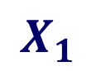

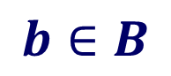

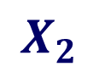

个体均等公平性
个体均等公平性
定义：智能软件系统所作决策独立于敏感属性
假设 和 是 中基于敏感属性 所划分的两个群体组，如果智能软件系统满足以下公式，则称 具有个体均等公平性
其中， 等于或无限接近于0
示例
以贷款问题为例，银行应独立于种族和宗教等受保护属性，以相同或者几乎相同的选择率向两个群体提供贷款
$$X_{1}$$
$$X_{2}$$
$$X$$
$$b∈B$$
$$S$$
$$P\{S(x_{i})=1|x_{i}∈X_{1}\}−P\{S(x_{j})=1|x_{j}∈X_{2}\}≤ε$$
$$ε$$

Slide 18

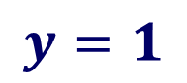

均等赔率与机会均等公平性
均等赔率公平性
定义：如果智能软件系统 的决策独立于敏感属性和决策结果标签，即满足以下公式，则称 具有均等赔率公平性
机会均等公平性
定义：当决策结果标签 时, 均等赔率公平性称为机会均等公平性
$$S$$
$$S$$
$$\left.P\{S(x_{i})=1|x_{i}∈X_{1},y_{i}=y\}=P\{S(x_{j})=1|x_{j}∈X_{2},y_{j}=y\right\}$$
$$y=1$$
$$\left.P\{S(x_{i})=1|x_{i}∈X_{1},y_{i}=1\}=P\{S(x_{j})=1|x_{j}∈X_{2},y_{j}=1\right\}$$

Slide 19

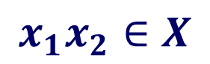
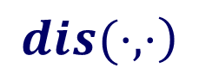

个体公平性
个体公平性
定义：个体公平性是指群体中的相似个体在相同敏感属性环境中所做决策相同
人工智能软件系统 要保证两个相似的个体 获得的决策相似
其中， 衡量个体的相似度
$$S$$
$$x_{1}x_{2}∈X$$
$$P\left\{S\left(x_{1}\right) | x_{1}∈X\right\}=P\left\{S\left(x_{2}\right) | x_{2}∈X\right\}, if dis(x_{1},x_{2})≤ε$$
$$\left.dis(⋅,⋅\right)$$

Slide 20
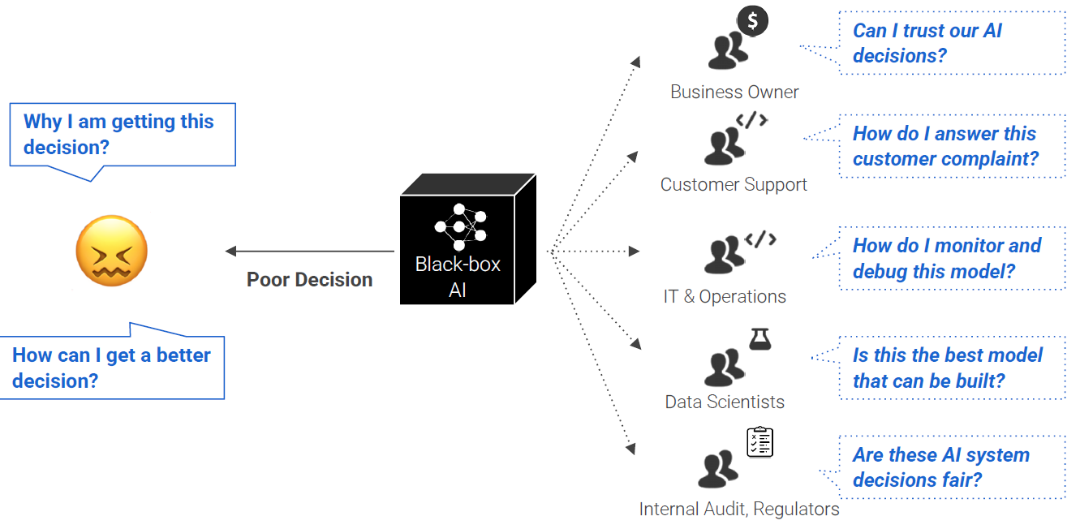
可解释性(Interpretability)
2019 年5月,《自然》杂志在其综述文章《机器行为学》中写到，科学家们正在像研究人类和动物行为那样，深入研究机器和机器群体的宏观行为规律。
由于算法的复杂性和不透明性问题，使智能体的输出对于构建它们的科学家自己也难以解释。

Slide 21
可解释性(Interpretability)
可解释性(Interpretability)与可理解性(Explanation)
可解释性表示从抽象概念到人类可理解领域(图像、文字等)的映射
可理解性表示从可解释域内获得促使模型产生特定决策的特征
可解释性将参数化的特征表示形式映射为人类可直观感受的表示形式
可理解性在人类可理解的领域中寻找与模型决策相关联的具体特征
通过解释能够实现对深度网络的理解
可解释的目标是以某种人类可理解的方式描述系统的内部机制

Slide 22
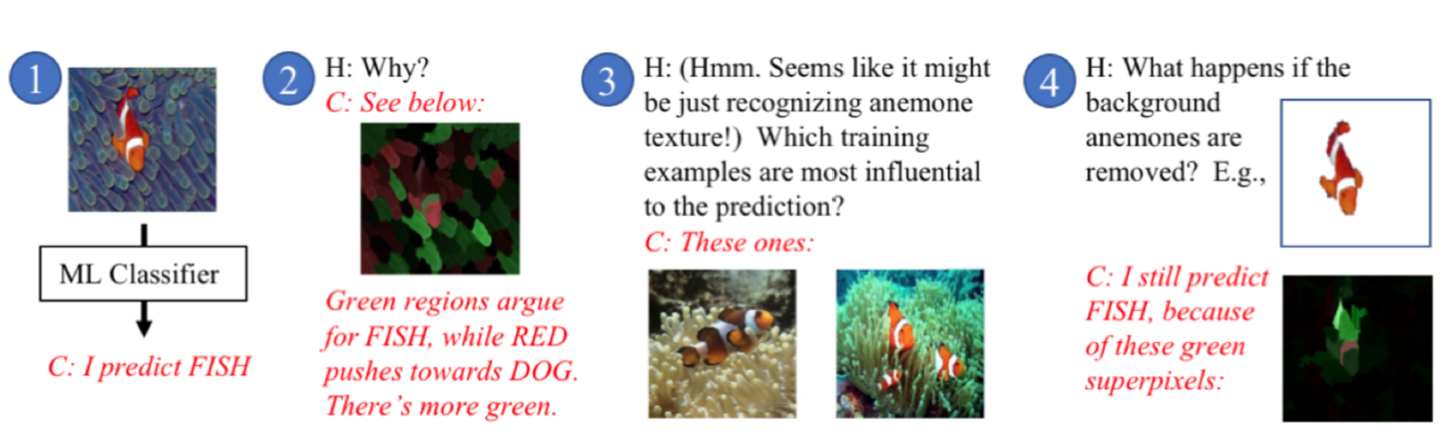
可解释性(Interpretability)
可解释性示例

Slide 23
可用性(usability)
定义
智能软件系统被指定用户在指定使用环境中以有效性、效率和满意度实现指定目标的程度
三个层次
有效性。智能软件系统对于符合要求的所有输入都能正确运行并产生用户预期结果
效率。智能软件系统的效率是指系统的预测速度
满意度。人们对于智能软件系统的认知、印象和接受度

Slide 24
非功能属性小结
名称 | 定义 | 重要性描述
鲁棒性 | 智能软件系统发生故障时能较好地完成预定工作 | 衡量智能软件系统受到外部干 扰时维持自身正确性的能力
安全性 | 智能软件系统能够避免或减少攻击以保护自身安全 | 衡量智能软件系统抵御外部攻 击保护系统内部组件不受破坏或降 低破坏程度的能力
数据隐私性 | 智能软件系统能够保护自身数据安全 | 衡量智能软件系统保留私有数 据信息的能力
公平性 | 智能软件系统所做决策对一切有关的事物公正、平等的对待，公平分配 | 衡量智能软件系统独立于敏感 属性所做决策的能力
可解释性 | 对智能软件系统决策原因的理解程度 | 衡量智能软件系统所做决策易 于理解的能力
可用性 | 对智能软件系统有效性、效率和满意的评估 | 衡量人工智能软件系统满足用户需 求和便宜操作的能力

Slide 25
非功能属性间关系
单向促进
安全性
数据
隐私性
单向抑制
双向促进
双向抑制
鲁棒性
可解释性
公平性
可用性

Slide 26
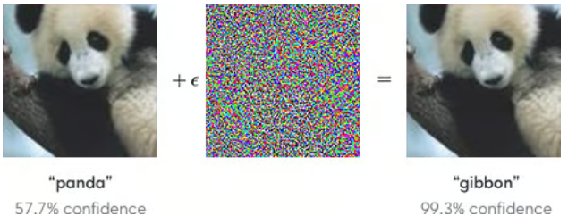

鲁棒性质量保障
当前智能软件系统鲁棒性质量保障的主流方法为对抗学习
对抗样本(adversarial sample)
狭义定义：攻击者通常可以通过对少量正确标记的输入进行扰动，构造使系统错误输出的输入, 这些输入被称为对抗样本

Slide 27
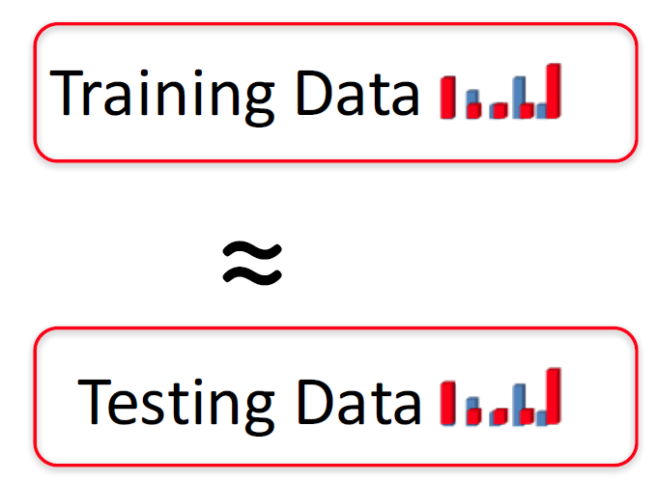
对抗样本
对抗样本
传统机器学习算法假设，训练样本数据与测试样本数据分布一致

Slide 28
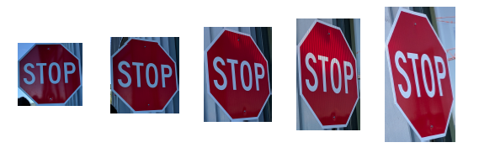
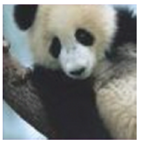
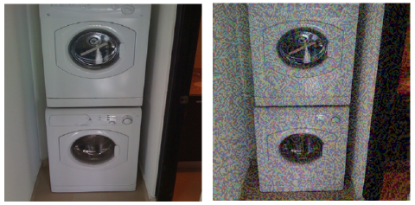

对抗样本
对抗样本
传统机器学习算法假设，训练样本数据与测试样本数据分布一致
真实场景下采集的数据扰动、噪声较多
变化的物理条件：视角、距离、光照等）
不易觉察的扰动
背景的扰动
传感器错误

Slide 29
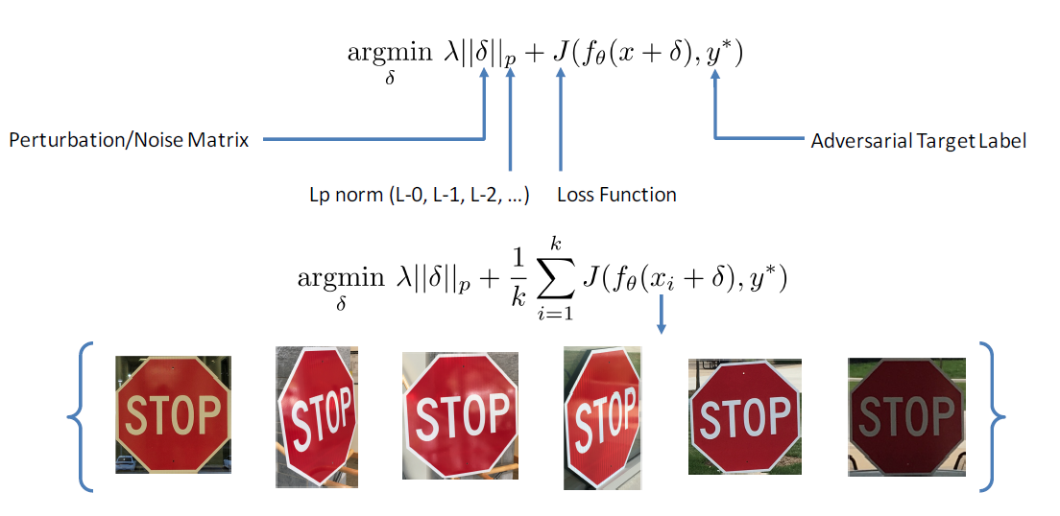
对抗样本
对抗样本的生成
基于扰动优化的方法

Slide 30
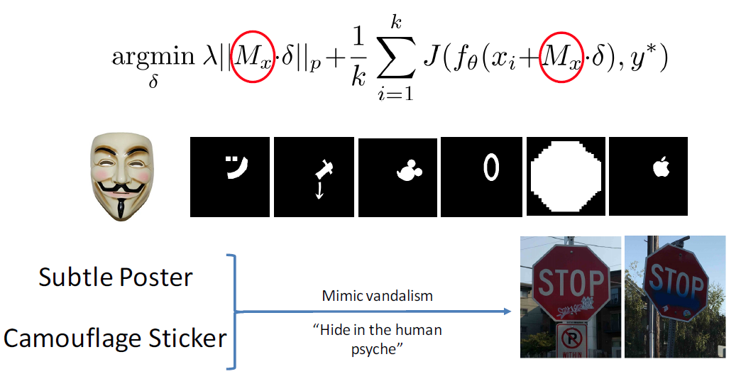
对抗样本
对抗样本的生成
基于空间约束的方法

Slide 31
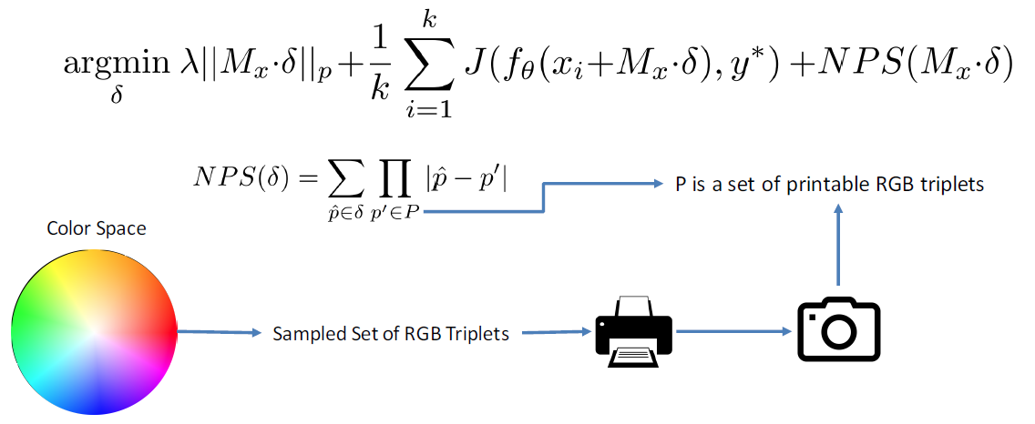
对抗样本
对抗样本的生成
基于传感器错误的方法

Slide 32
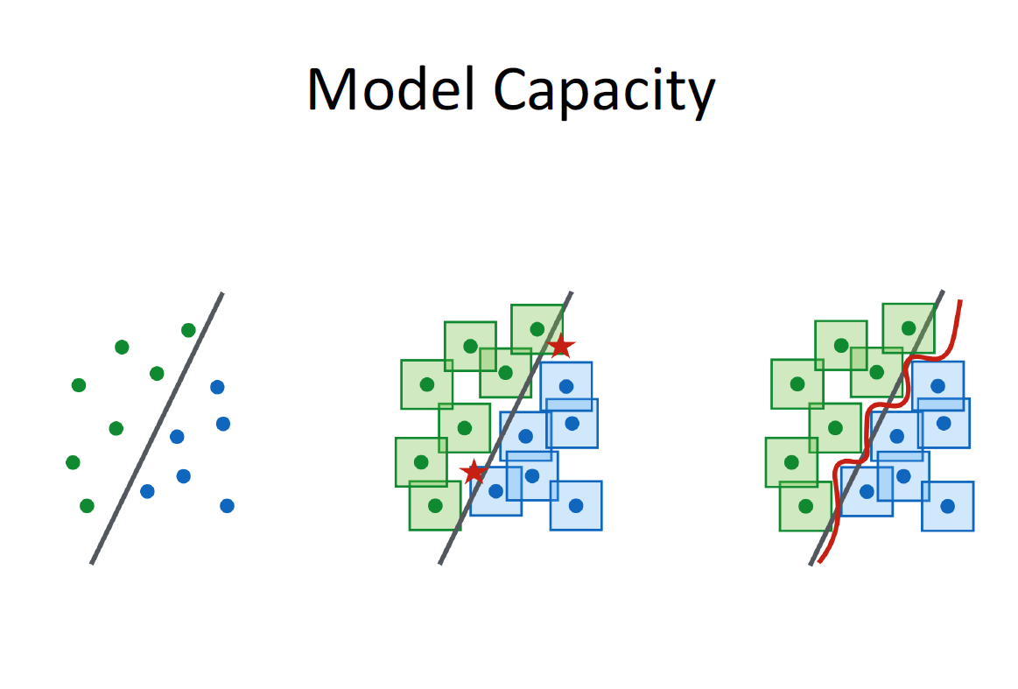
对抗学习
对抗学习
通过在智能软件系统模型优化过程中增加噪声、随机性或对抗性损失, 使训练后的模型更加鲁棒
对抗模型示例

Slide 33
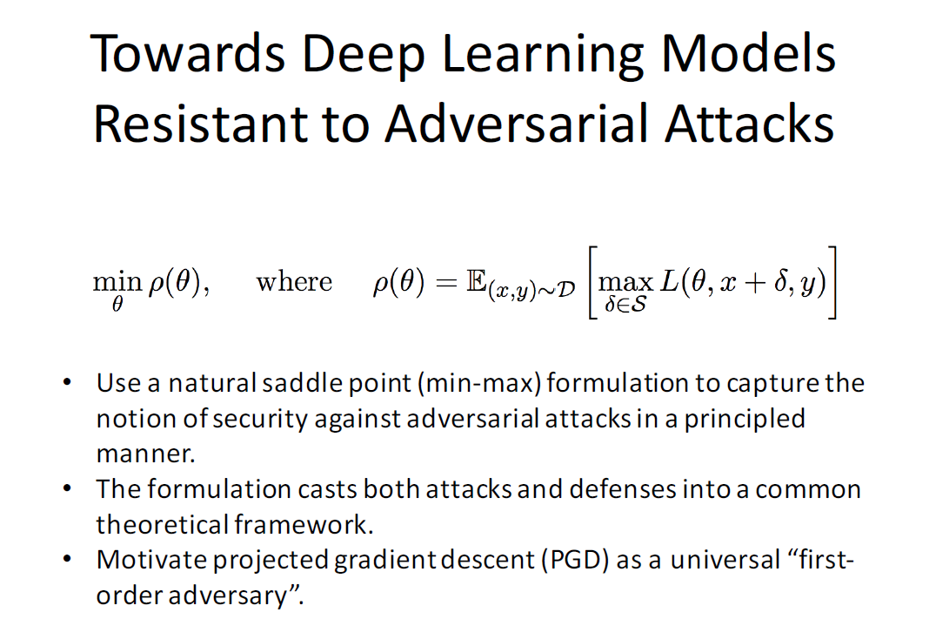
对抗学习
对抗模型学习

Slide 34
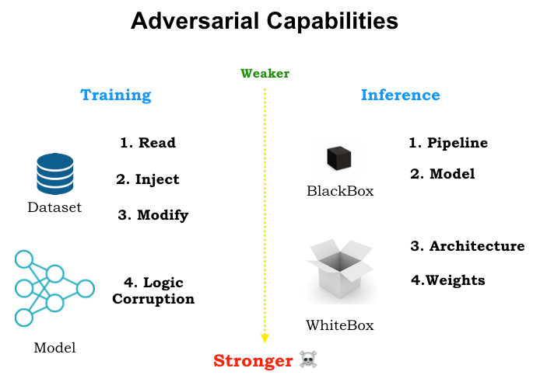
安全性质量保障
当前智能软件系统安全性质量保障的研究工作主要分为3 类：
对人工智能软件系统中常见的攻击方式进行研究, 以此来防御针对系统的大部分攻击
从人工智能软件系统构建出发, 通过建立安全性论证体系、威胁分析及保护机制和安全性系统设计原则，加强人工智能系统的安全保障
为人工智能软件系统设计面向特定任务的自定义安全协议

Slide 35
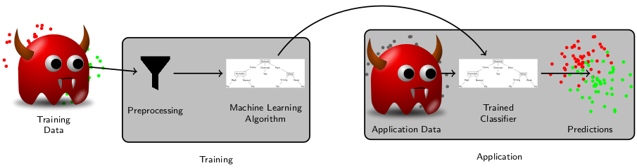
攻击防御
模型攻击
常见的模型攻击方式包括数据投毒攻击和对抗样本攻击
下毒攻击发生在模型的训练过程，攻击者修改模型现有的训练集或增加额外的恶意数据，最后影响模型的完整性和模型训练的结果
对抗样本攻击发生在模型的预测阶段，在数据中添加肉眼无法识别的
微小扰动, 使模型的结果发生错误.

Slide 36
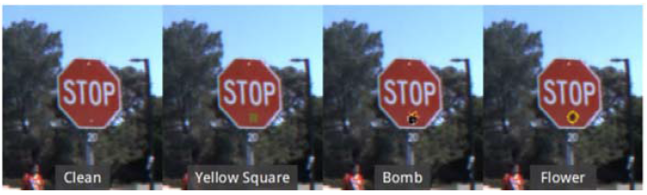
投毒攻击
后门攻击(backdoor attack)木马攻击(trojan attack)
攻击者将“后门”或“木马”植入到模型中，并在预测阶段通过简单的后门触发器完成恶意攻击行为
被植入“后门”的深度神经网络在正常样本上表现很好,但会对具有特定后门触发器的样本做出特定的错误预测
“后门”可以无限期地保持隐藏，直到被带有特定后门触发器的样本激活，隐蔽性极强，给安全相关的应用带来严重的安全风险

Slide 37
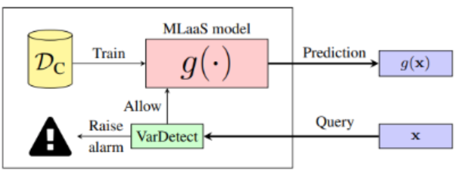
攻击防御
模型窃取
概念：攻击者利用目标模型查询接口泄露的信息，窃取目标模型的参数或功能
流程：攻击者构造无标签的“攻击者数据集”，利用目标模型的查询接口对数据集添加标签，利用带标签的“攻击者数据集”训练替代模型
目的：免费使用模型功能；
进行白盒对抗攻击
危害：损害模型拥有者的商业利益；
侵犯模型的隐私信息

Slide 38
数据隐私风险
数据隐私攻击
攻击者采用试探性攻击窃取模型信息或恢复模型训练的数据，推断用户数据中的某些隐私信息
根据攻击者窃取目标的不同，试探性攻击可以分为训练数据窃取攻击和模型萃取攻击
这两类攻击分别从数据和模型两个层面破坏了机器学习模型的隐私/机密性

Slide 39
数据隐私攻击
数据窃取攻击
数据窃取攻击通过获取机器学习模型训练数据的大致分布或根据模型的预测结果推断训练数据中是否包含某个具体的成员数据的方式，窃取训练数据中的隐私信息
模型萃取攻击
模型萃取攻击通过在黑盒条件下，利用特定手段获取目标模型内部构件或者构造一个无限逼近目标模型的替代模型的方式，达到窃取模型信息的目的

Slide 40
数据隐私保护
基于差分隐私的数据隐私保护
差分隐私：针对隐私保护数据分析问题，将隐私定义为添加或移除输入数据中的任何一条记录不会显著影响算法输出结果的一种属性
隐私保护机器学习要求学习者可以学习到隐私数据集中的数据分布信息，但同时不能过多地泄露数据集中任何一个个体的信息
为了提供差分隐私，必须随机化机器学习系统的部分流程，包括训练阶段的差分隐私、预测阶段的差分隐私和防御成员推断攻击

Slide 41
数据隐私保护
基于密码学的数据隐私保护
在机器学习领域，同态加密、安全多方计算等密码学技术被广泛应用于保护机器学习模型的安全和隐私
同态加密技术引入神经网络，神经网络在不解密数据的情况下直接处理加密数据。同态加密技术给机器学习模型的体系结构设计引入额外约束，方法受限于同态加密的性能开销以及所支持的有限算术运算集
将安全多方计算应用于协同式机器学习框架，以保证参与各方训练数据的隐私。

Slide 42
公平性保障
不公平性来源
倾斜的样本
样本发生指向性的初始偏差, 这种偏差可能会随着时间的流逝而加剧。
被污染的标签
数据标签由于人为打标签的偏向性而产生偏差
有限的特征
缺乏充足的信息或无法可靠地收集特征，在建立特征与标签之间的联系时误导了模型

Slide 43
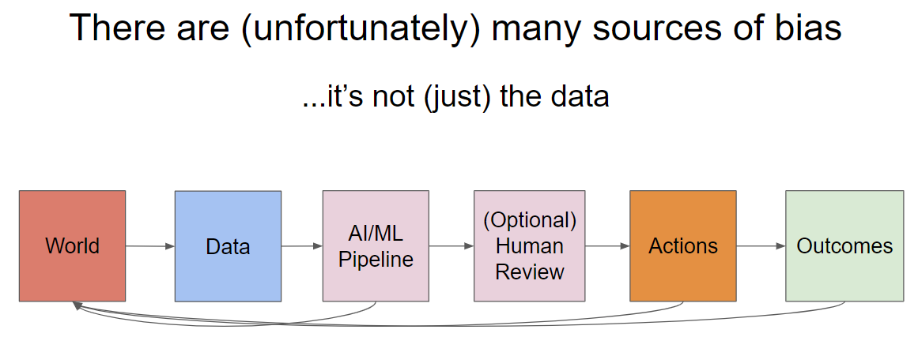
公平性保障
不公平性来源
样本规模的差异
如果少数群体和多数群体的数据高度不平衡，则很难很好地模拟少数群体
代理
某些特征是敏感属性的代理，排除敏感属性可能导致模型出现偏差

Slide 44
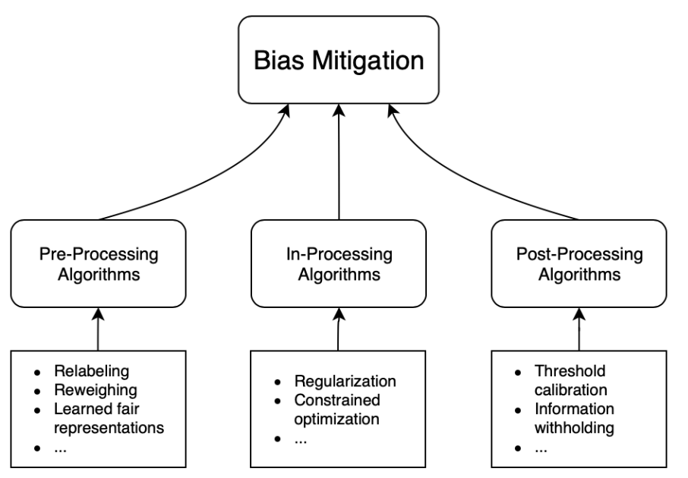
公平性保障
训练过程公平性保障
在对数据进行预处理时，清理数据集以减少特征集和敏感属性之间的相关性;
在模型的训练过程中，可以给模型增加约束, 例如奇偶校验约束
在对系统进行后期处理时，调整训练的模型使其与敏感属性不相关

Slide 45
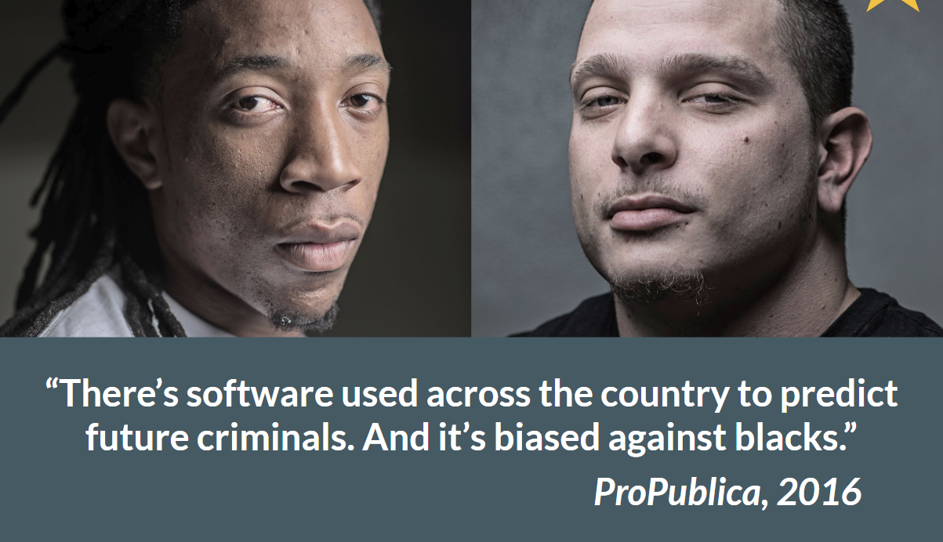
公平性保障
公平系统设计
公平系统需将实际的使用环境和使用人群信息考虑到系统的设计要求中，使各种环境中的各种使用者不会产生受歧视的心理。

Slide 46
公平性保障
公平系统设计要求
识别所有的环境实体
考虑所有的利益相关者, 包括背景和特征
保证系统对于环境的状态需求REQ
系统应具备什么功能和质量属性？系统可能产生什么样的危害？是否符合当地法律及政策的规定?
识别环境和系统之间的接口
什么样的数据将被人工智能软件系统感知?人工智能软件系统将执行什么类型的动作?

Slide 47
公平性保障
公平系统设计要求
确定环境假设
利益相关者如何与系统互动？互动的对抗性、滥用性以及不公平的互动行为导致怎样后果？
制定满足REQ 的软件规范
主要包含人工智能软件系统应该努力实现哪种类型的公平性?
测试环境规格是否符合要求
持续监控公平性指标并定时产生用户报告

Slide 48
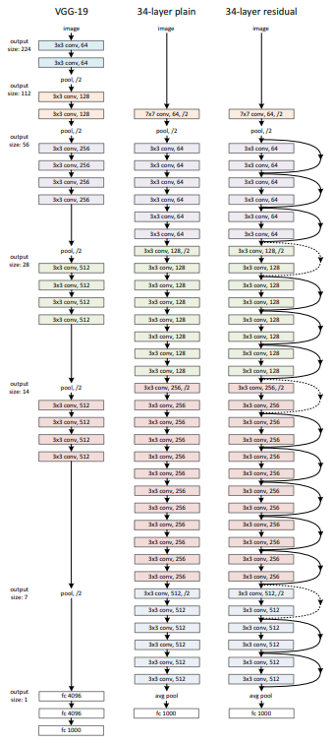
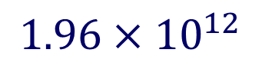
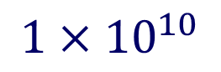
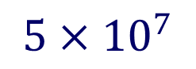
可解释性保障
降低模型复杂性、提高模型透明度
常用的深度网络使用大量的基本计算操作来得出决策。
ResNet合并约 个学习参数，并执行约
个浮点操作来对单个图像进行分类；
VGG-19模型， 个浮点操作；
深度网络的解释是找到降低操作复杂性的方法，常见方法包括代理模型、决策树、显著图、自动规则提取
$$5×{10}^{7}$$
$$1×{10}^{10}$$
$$1.96×{10}^{12}$$

Slide 49
可解释性保障
代理模型
LIME(Local Interpretable Model-Agnostic Explanations)，局部代理模型本身是可解释的模型，用于解释黑盒机器学习模型的单个预测
LIME(Local Interpretable Model-Agnostic Explanations)，模型无关解释方法，能够解释任意机器学习模型决策过程的独立算法
LIME 通过探测输入扰动来解释黑盒智能软件系统，然后使用该数据构建局部线性模型，该线性模型可充当输入附近的完整模型的简化代理

Slide 50
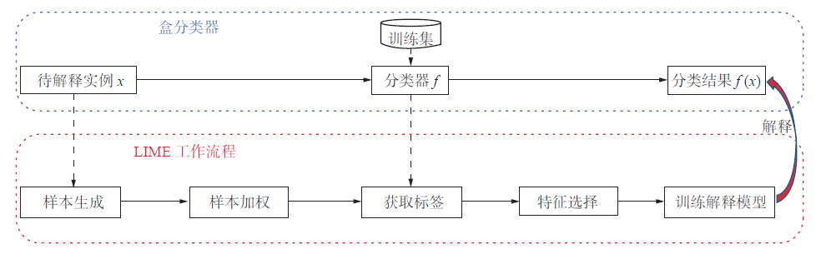
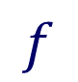

可解释性保障
LIME算法流程
对于一个给定的黑盒模型 和一个待解释实例 ，LIME的算法流程图
$$f$$
$$x$$

Slide 51










可解释性保障
LIME算法流程
对于一个给定的黑盒模型 和一个待解释实例 ，LIME通过以下步骤解释 的分类结果:
样本生成：随机扰动 产生一批指定数量的模拟数据
样本加权：根据 与目标实例 的相似性得到样本权重
获取标签：将步骤a)产生的样本输入到黑盒模型中获取样本标签信息
特征选择：运用某种特征选择方法选择top k特征
训练解释模型：用加权样本 和标签 训练可解释模型
$$f$$
$$x$$
$$x$$
$$x$$
$$Z$$
$$Z$$
$$x$$
$$\left.π(Z\right)$$
$$\left.f(Z\right)$$
$$\left.π(Z\right)$$
$$\left.f(Z\right)$$
$$g$$

Slide 52








可解释性保障
LIME算法流程
对于一个给定的黑盒模型 和一个待解释实例 ，LIME通过以下步骤解释 的分类结果:
解释：通过分析解释模型的系数解释
LIME产生的解释可以表示为
其中， 为损失函数， 为解释模型的复杂度。损失函数 定义为
$$f$$
$$x$$
$$x$$
$$\left.f(x\right)$$
$$ξ\left(x\right)=argminL\left(f,g,π_{x}\right)+Ω\left(g\right), g∈G$$
$$L$$
$$Ω$$
$$L$$
$$L(f,g,π_{x})=\sum_{z,z′∈Z}{π_{x}(z){\left(f(z)−g(z′)\right)}^{2}}$$

Slide 53
可解释性保障
LIME算法流程
对于一个给定的黑盒模型 和一个待解释实例 ，LIME通过以下步骤解释 的分类结果:
解释：通过分析解释模型的系数解释
LIME产生的解释可以表示为
其中， 为损失函数， 为解释模型的复杂度。损失函数 定义为
$$f$$
$$x$$
$$x$$
$$\left.f(x\right)$$
$$ξ\left(x\right)=argminL\left(f,g,π_{x}\right)+Ω\left(g\right), g∈G$$
$$L$$
$$Ω$$
$$L$$
$$L(f,g,π_{x})=\sum_{z,z′∈Z}{π_{x}(z){\left(f(z)−g(z′)\right)}^{2}}$$

Slide 54

可解释性保障
LIME邻域数据生成要求
生成的数据点要尽可能符合原始数据分布
为了获取准确的解释，有必要在待解释实例周围生成稠密的数据
为了获得稳定的解释，样本生成过程的随机性要尽可能小

Slide 55


可解释性保障
LIME解释表格、图片分类模型

Slide 56

可解释性保障
模型计算与可解释性
CNN计算过程实现从输入变量到输出预测的映射。输入空间是可理解的物理空间(如图像、文本)，特征编码位于人类难以理解的高维空间
解释CNN 的目的就是将中间层特征编码和输出层预测结果反向映射到输入空间，实现不可解释域向可解释域的映射

Slide 57
可解释性保障
可视化解释过程
解释内部特征
研究内部特征编码了哪些知识，以怎样的形式组织这些知识
决策与特征关联
研究中间层特征编码与输出预测结果之间的关系
解释输入与输出关系
研究输入变量、中间层特征编码和输出预测三者之间的关系。

Slide 58

可解释性保障
显著图
显著图属于事后解释方法，以可视化的方式对网络表征和输出决策进
行解释。
显著图像素强度与该像素对决策结果的重要性相对应。

Slide 59
可解释性保障
类激活图(class activation mapping)
类激活图是一种含有类别信息的显著图，使用区域级的特征高亮方式，以突出与特定类别最相关的区域。
基本思想：随着CNN层数加深，中间层特征图所含目标信息越来越抽象，语义信息也越来越丰富。CNN最后的卷积层在高层语义信息上达到最佳，其对应的特征图含有最佳的目标级语义信息，且特征图每个通道检测到目标的不同激活部位。根据各通道对输出类别的贡献权重对其进行加权组合，可生成与该类别最相关的类激活图。

Slide 60


可解释性保障
类激活图GAP-CAM
网络结构使用GAP(Global Average Pooling)层，称为GAP-CAM。
假设最高层特征图(第L层)为4，其中第k通道为4，经GAP层映射到 softmax输出层进行分类。类激活图的形式化表示如下:
类激活图中的类别信息来源于各通道的权重，这些权重是与特定类别相关的softmax层权重，因而合成的是含有类别判别信息的显著图。

Slide 61

可解释性保障
类激活图Grad-CAM
GAP-CAM使用的GAP层在AlexNet、VGGNet和GooLeNet等常见的网络并没有出现，若要对网络使用GAP-CAM可视化CNN，需要对网络结构进行改造并重新训练模型，这极大地增加了工作量。
Grad-CAM的基本过程与GAP-CAM相似，但为了克服对于 GAP 层的依赖，使用反向传播中获取的通道梯度均值作为通道权重，具体过程可形式化表示为:

Slide 62

可解释性保障
类激活图Guided Grad-CAM
将Grad-CAM类激活图和GBP显著图逐点相乘，能够实现这两种显著图特点的融合，生成细粒度的、含有类别区分性的显著图，即 Guided Grad-CAM显著图。

Slide 63
可用性保障
从可用性系统设计要求和可用性系统测试及改进两个方面，保障当前智能软件系统的可用性质量
可用性系统设计
可用性智能软件系统设计要求是开发人员对目标系统的技术描述、功能描述和缺陷描述，是可用性系统的规范
可用性系统规范4个层面：用户需求，心智模型的构建，差错处理，系统的反馈与控制.

Slide 64
可用性系统设计
用户需求
用户需求的建立是实现智能软件系统可用性的核心一环
两点注意：
首先要确定用户想要完成的任务需求
其次需对这些任务在自动化或者增强执行之间做出选择
在用户缺乏执行任务的知识、能力或缺乏趣味的任务中，采用自动化执行的方式，如系统的预测任务
在难以传达用户对系统需求的任务中，采用增强执行的方式，如汽车的驾驶任务

Slide 65
可用性系统设计
心智模型
心智模型是为解释人同外界交互过程的心理活动而构造的对比性的描述，用于了解周围世界并同周围环境进行互动。心智模型根植于人的内心, 影响个人采取的行动、建立的假设、持有的成见。
建立与智能软件系统相符的心智模型能够为系统提供有效的指导，增加用户对系统可用性的正面评价
构建心智模型的目标是对人类的思维信息构建和处理机制进行研究和探索，为提升智能软件系统的可用性提供新的体系结构和技术方法

Slide 66
可用性系统设计
心智模型构建约束
用户对系统的看法
反映用户的满意程度
根据模型来计划系统执行动作
保持系统与用户的心理模型一致
用户的心智模型随着时间的推移而不断变化
构建简易模型
根据经验快速搭建粗略的用户模型减少构建周期

Slide 67
可用性系统设计
差错处理
差错处理是纠正系统故障的一环，主要分为4个步骤：
定义错误和故障
错误主要分为用户错误和系统错误，前者是用户自己所犯的错误，后者是系统无法提供正确的结果
检测并记录错误的发生
识别错误的来源
提供可操作的错误处理指南

Slide 68
可用性系统设计
反馈控制
反馈数据的收集分为隐式反馈和显式反馈。隐式反馈是指系统收集的用户行为数据；显式反馈是由用户提示或主动提供的调查、评分、反馈表格等方式收集的反馈信息
设计规则
将反馈与改进人工智能交互结合
尽可能减少从确认用户反馈到系统响应的时间
为用户提供一种调整人工智能行为的控制方式

Slide 69
可用性系统测试及改进
系统测试
经验用户测试作为一种开发可用系统的标准技术被广泛使用，通过实际用户测试系统确定系统存在的可用性方面问题
系统改进
数据。在模型训练过程中找到与原始训练数据相似特征的较小子集, 提高模型构建和预测速度
实时性。将人工智能嵌入实时系统中，将实时反应嵌入到人工智能软件系统中，将人工智能技术和实时子系统耦合成并行的协作组件

